Slide 1

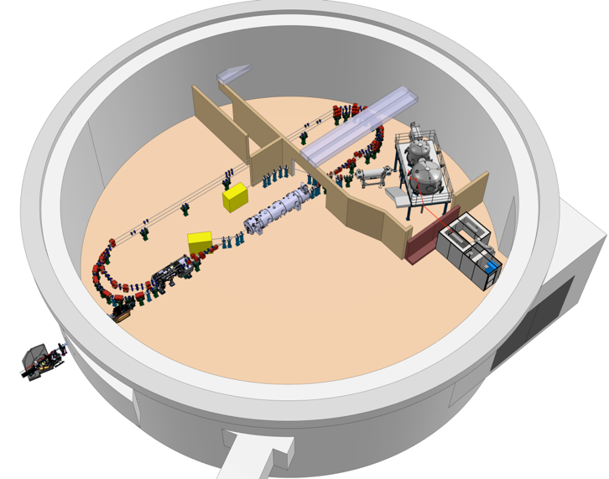
Project Progress Review 4-2025
WP- 10 Online
V. Lafage
10 juillet 2025

Slide 2
Statuts discussion autre WP
WP 02 (Beam design) : 08/07/2025
WP 03 (Injector) : 18/06/2025
WP 04 (Magnet) : Reporté à fin juillet
WP 05 (Diags) : 01/07/2025
WP 06 & 07 (Cryo) : 07/07/2025
WP 08 (RF) : En cours - RdV fin juillet
WP 09 (Vacuum) : En cours
WP 11 (Safety) : Fin Aout
WP 12 (Integration) : Fin Aout
WP 14 (MPS) : Fin Aout

Slide 3
Etat d’Avancement – Infra EPICS
DB
Saved Periods
User Space
(IHM, analysis, …)
Extraction tool
Monitoring DB / module
30 days history
GW Epics
GW Epics
GW Epics
GW Epics
PERLE
RF
PERLE
Cryo
…
PERLE Vide
PPF

Slide 4
Sous système en cours d’identification
Sous-systèmes « machine »
Vide
Froid
Aimants
RF
Laser
Sous-systèmes « haut niveau » (interagissant avec les SS Machine)
Conduite faisceau
PPF
MPS

Slide 5
Sous système Vide
Dernière discussion : pour le PPR02
Matériels en cours de définition
Pas de tension sur l’archivage

Slide 6
Sous système Aimants
Dernière discussion : pour le PPR02
Matériels en cours de définition
Pas de tension sur l’archivage

Slide 7
Sous système Froid
Dernière discussion : 07/2025
Frigo + CryoModule ERL : En cours d’achat
Pbme accès aux sources des PLC
CryoModule Booster
PLC à developer pour Q3 2027
Liste matériels contrôlé : OK
Archivage
Base expert permanente : ~1000 params @ 1 Hz
Accès autres SS
RF
Vide

Slide 8
Sous système Conduite faisceaux
Dernière discussion : 07/2025
Définition en cours
Paramètres (RW, displayed, saved)
IHM
Archivage sur 1 mois
Vue de certains paramètres des autres bases
Gestion des Diags
Accès autres SS
RF – controle de paramètres
Vide
Froid

Slide 9
Autres informations
Diags
Discussions sur readout CT et FC : possible via PLC ?
Paramètres pour chaque type de diags OK
Comment sont horodatés les évènements ? (Question global à la machine)
Formation EPICS
Premiers contacts infructueux (Action avec C. Joly pré PPR03)
Discussions en cours avec le GANIL (Actions Eric aujourd’hui)
Création d’un sous-produit WP10 – Système d’archivage
Besoin d’un système robuste et évolutif
Système intégrant des outils de visualisation et d’extraction
Possibilité d’interagir avec des éléments externes à EPICS
Expériences physique
Module non EPICS
Courant secouru
Matériels critiques pour la sécurité
Onduleur dédié ou solution globale ?
Câblage
Décalage en cours pour les tests du gun

Slide 10
Merci

Slide 11
Etat d’Avancement général
In progress
Réseau & infrastructure
Design et déploiement de l’infrastructure réseau
Configuration réseau (switchs) - été 2025
Configuration de cloud@VD
Formation des agents à EPICS
Contact avec GANIL - postponed
Contact avec formateur possible (16/05/2025)
Backup machines RI
Images disques effectuées
Recherche solution clonage indépendante HW
Contrôle Gun RI – Voir slide suivant

Slide 12
Contrôle gun
Prise en main automate
Test sur matériels dispo
Retrait variables non utilisées
Ajout nouvelle variable
Dialogue automate <-> IHM / autres programmes
Lien OPCUA validé
Réflexion sur monitoring + logging
Câblage pour le gun
Discussion câblage 23/05/2025
Début commissionning CC peu probable avant Octobre

Slide 13
Phase 2
Formation / discussion GANIL
Implication dans le naming
Besoin de remontée - Septembre
Matériels / système
Paramètre / matériel / système
Monitoring / display
Besoin d’inputs des autres systèmes - Septembre

Slide 14
Etat d’Avancement – Infra EPICS
DB
Saved Periods
User Space
(IHM, analysis, …)
Extraction tool
Monitoring DB / module
30 days history
GW Epics
GW Epics
GW Epics
GW Epics
PERLE
RF
PERLE
Cryo
PERLE
Vide
Gun
PPF

Slide 15
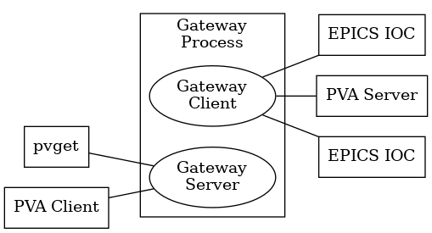
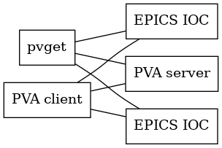
Etat d’Avancement – Infra EPICS
Objectifs
Sécuriser les IOCs côté machine
Simplifier les échanges de données
DQM – identification des paramètres à fournir / récupérer

Slide 16
Etat d’Avancement – Infra EPICS
User space
PVA gw
Archiving
PVA gw
Others modules
PVA gw
CONTROL BOX (Epics IOC embedded)
“Advanced” Epics IOC
EPICS Network
Basic Epics IOC
uTCA (Epics IOC embedded)
Basic Epics IOC
Local Controller
PLC Controller
PLC’s
SIGNAL CONDITIONING
VAC CTRLR
VAC CTRLR
VAC CTRLR
FIELD OBJECTS
CONTROL VALVES
TEMP. SENSORS
CONTROL VALVES
CONTROL VALVES
TEMP. SENSORS
TEMP. SENSORS

